Slide 1



大 型 实 时 操 作 系 统

Slide 2
目 录
CONTENT
01
02
03
04
05
发展历程
生态建设
测试数据
翼辉服务&
应用案例
系统架构&
性能特点及指标

Slide 3
发展历程
LongWing^{(TM)} Kernel
2006年
SylixOS 内核完成，内核代号 LongWing™, 提供线程调度、中断管理、定时器、RMS、信号量等最基本的内核资源。
Interrupt
Thread
Timer
...
BSP & Drivers
Hardware

Slide 4
发展历程
I/O System
Standard device module
SPI
TTY
IIC
…
LongWing^{(TM)} Kernel
2007年
增加 I/O 系统，提供某些设备的标准驱动模块，如SPI、IIC、TTY 等。
Interrupt
RMS
Timer
Thread
Message
...
BSP & Drivers
Hardware

Slide 5
发展历程
3rd part software & tools
SQLite3
iniparser
I/O System
Standard device module
Ping4/6
File System
BSD socket
rootFS
fatFS
NFS
SPI
DMA
Yaffs
+
mtd
AF_INET/AF_INET6
partition
TTY
PTY
IPv4/v6
nand cache
disk cache
RTC
IIC
2008年
增加对网络和文件系统的支持，同时提供部分实用的第三方工具（如数据库）；内核资源更加丰富，提供消息队列、内存管理等功能。
LongWing^{(TM)} Kernel
Interrupt
RMS
Timer
Thread
Message
Event
Memory
...
BSP & Drivers
Hardware

Slide 6
发展历程
3rd part software & tools
SQLite3
iniparser
zLib
miniXML
I/O System
Standard device module
Ping4/6
FTP
Telnet
File System
SPI
DMA
ramFS
BSD socket
rootFS
romFS
TTY
PTY
AF_INET/AF_INET6
procFS
fatFS
RTC
IIC
Yaffs
+
mtd
NFS
TCP
UDP
partition
ATA
PCI
IPv4/v6
nand cache
disk cache
CAN
PIPE
PPPoE
PPP
2009年
SylixOS 进行了重大改进，支持MMU、CACHE，从而能更好地发挥高端处理器的优势；更多的设备支持和更多的网络功能。
LongWing^{(TM)} Kernel
Interrupt
RMS
Timer
Thread
MMU
Message
Event
Memory
CACHE
BSP & Drivers
Hardware

Slide 7
发展历程
3rd part software & tools
SQLite3
iniparser
zLib
miniXML
FFmpeg
STL
SDL
POSIX
pthread
semaphore
sched
mqueue
mman
Ping4/6
Telnet
dll lib
async I/O
multi I/O
spwan
fnmatch
I/O System
FTP
syslog
select
poll
epoll
eventfd
BSD socket
timerfd
signalfd
Power
Hotplug
Standard device module
AF_INET/AF_INET6
SPI
DMA
SHM
File System
TTY
PTY
SD
TCP
UDP
rootFS
ramFS
procFS
romFS
RTC
IIC
BLOCK
IPv4/v6
fatFS
ATA
PCI
Keyboard
Yaffs
+
mtd
NFS
PPPoE
PPP
2010年
支持标准 C++, 完善了 I/O 系统，支持 POSIX 标准，进一步丰富了网络功能，从这一版本开始，SylixOS 逐步开始了对多媒体的支持(SDL, FFMPEG)。
partition
CAN
PIPE
Mouse
nand cache
disk cache
MII
GRAPH
…
VPN
NAT
LongWing^{(TM)} Kernel
Interrupt
RMS
Timer
Thread
MMU
Message
Event
Memory
CACHE
C++
BSP & Drivers
Hardware

Slide 8
发展历程
3rd part software & tools
SQLite3
iniparser
zLib
miniXML
FFmpeg
STL
SDL
Lua
POSIX
libc
pthread
semaphore
sched
mqueue
mman
Loader & Symbol
FTP
SNTP
Telnet
dll lib
async I/O
multi I/O
spwan
fnmatch
module.ko
TFTP
Ping4/6
syslog
library.so
I/O System
BSD socket
select
poll
epoll
eventfd
AF_INET/AF_INET6
timerfd
signalfd
Power
Hotplug
DNS
DHCP
Standard device module
UDP
TCP
File System
TPS
ATA
SD
BLOCK
CAN
IPv4/v6
ICMP
2011年
SylixOS 迎来了两个重大飞跃：多核支持(内核代号 Gemini,双子座)和动态装载；更加丰富的文件系统、设备支持。从此，SylixOS 开始向大型实时操作系统迈进。
rootFS
NFS
DMA
RTC
GRAPH
SPI
proc FS
romFS
IIC
TTY
PTY
USB
Yaffs
+
mtd
ramFS
PPP
NAT
fatFS
MII
GPIO
SHM
PIPE
partition
PCI
AHCI
…
PPPoE
VPN
nand cache
disk cache
Keyboard
Mouse
Sound
LongWing^{(TM)} Kernel
SMP rt schedule
MMU
CACHE
Message
C++ Run Time Lib
Interrupt
RMS
Timer
Work Queue
Event
Memory
Coroutine
Thread
...
Architecture
BSP & Drivers
Hardware

Slide 9
发展历程
3rd part software & tools
SQLite3
iniparser
zLib
miniXML
FFmpeg
STL
SDL
Lua
OpenVPN
PolarSSL
…
POSIX
libc
Shell
pthread
semaphore
sched
mqueue
mman
Loader & Symbol
FTP
SNTP
Telnet
module.ko
dll lib
async I/O
multi I/O
spwan
fnmatch
library.so
TFTP
Ping4/6
syslog
I/O System
select
poll
epoll
eventfd
BSD socket
timerfd
signalfd
Power
Hotplug
AF_INET/AF_INET6
Standard device module
DNS
DHCP
ARP
File System
TPS
ATA
SD
BLOCK
CAN
UDP
TCP
IGMP
rootFS
NFS
DMA
RTC
GRAPH
SPI
IPv4/v6
ICMP
Ad Hoc
proc FS
romFS
IIC
TTY
PTY
USB
Yaffs
+
mtd
ramFS
fatFS
MII
GPIO
SHM
PIPE
PPP
NAT
partition
PCI
AHCI
…
2012年
SylixOS 支持进程，再一次质的蜕变。
nand cache
disk cache
Keyboard
Mouse
Sound
PPPoE
VPN
LongWing^{(TM)} Kernel
SMP rt schedule
MMU
CACHE
Message
C++ Run Time Lib
Interrupt
RMS
Timer
Work Queue
Event
Memory
Coroutine
Thread
...
Architecture
BSP & Drivers
Hardware

Slide 10
发展历程
3rd part software & tools
SQLite3
STL
GoAHead
WebSever
PolarSSL
Lua
ODBC
miniXML
zLib
SDL
FFmpeg
Qt
iniparser
sypkg
OpenVPN
osip
......
POSIX
libc
Shell
GDB
P-MIB
SunRPC
pthread
semaphore
sched
mqueue
mman
Loader & Symbol
FTP
SNTP
Telnet
dll lib
async I/O
multi I/O
spwan
fnmatch
module.ko
library.so
TFTP
Ping4/6
syslog
I/O System
BSD socket
select
poll
epoll
eventfd
AF_INET/AF_INET6
AF_UNIX
AF_PACKET
timerfd
signalfd
Power
Hotplug
DNS
DHCP
dual-pipe
mmap
Standard device module
UDP
TCP
cred
queue
2013年
增加 GDB，可调试应用程序和动态链接库；增加对 Qt 的支持。愈发完善的设备支持和网络功能，让 SylixOS 能满足更多大型复杂的应用需求。
File System
TPS
ATA
SD
BLOCK
CAN
IGMP
IPv4/v6
ICMP
rootFS
NFS
DMA
RTC
GRAPH
SPI
ARP
Ad Hoc
fd-trans
proc FS
romFS
IIC
TTY
PTY
USB
PPPoE
PPP
NAT
VPN
Yaffs
+
mtd
ramFS
fatFS
MII
GPIO
SHM
PIPE
partition
PCI
AHCI
…
Net Packet Filter
nand cache
disk cache
Keyboard
Mouse
Sound
wireless net framework
LoWPAN
LongWing^{(TM)} Kernel
SMP rt schedule
MMU
CACHE
Monitor Trace
C++ Run Time Lib
Interrupt
RMS
Timer
Message
Event
Memory
Coroutine
Thread
Work Queue
...
BSP & Drivers
Hardware

Slide 11
发展历程
3rd part software & tools
SQLite3
STL
GoAHead
WebSever
PolarSSL
Lua
ODBC
miniXML
zLib
SDL
FFmpeg
Qt
iniparser
sypkg
OpenVPN
osip
......
POSIX
libc
Shell
GDB
P-MIB
SunRPC
pthread
semaphore
sched
mqueue
mman
Loader & Symbol
FTP
SNTP
Telnet
dll lib
async I/O
multi I/O
spwan
fnmatch
module.ko
library.so
TFTP
Ping4/6
syslog
I/O System
BSD socket
select
poll
epoll
eventfd
timerfd
signalfd
Power
Hotplug
AF_INET/AF_INET6
AF_UNIX
AF_PACKET
DNS
DHCP
dual-pipe
mmap
Standard device module
UDP
TCP
cred
queue
File System
TPS
ATA
SD
BLOCK
CAN
IGMP
IPv4/v6
ICMP
rootFS
NFS
DMA
RTC
GRAPH
SPI
ARP
Ad Hoc
fd-trans
2014年
SylixOS 全面支持 ARM、 MIPS 、PowerPC、x86 四大平台，完美适配各大半导体厂商芯片，适用范围更加广阔。
proc FS
romFS
IIC
TTY
PTY
USB
PPPoE
PPP
NAT
VPN
Yaffs
+
mtd
ramFS
fatFS
MII
GPIO
SHM
PIPE
Net Packet Filter
partition
PCI
AHCI
1553B
SRIO
nand cache
disk cache
Keyboard
Mouse
Sound
wireless net framework
LoWPAN
LongWing^{(TM)} Kernel
SMP rt schedule
MMU
CACHE
Monitor Trace
C++ Run Time Lib
Interrupt
RMS
Timer
Message
Event
Architecture
ARM
PowerPC
MIPS
x86
Memory
Coroutine
Thread
Work Queue
...
BSP & Drivers
Hardware

Slide 12















发展历程
ARM
PowerPC
MIPS
2014年
SylixOS 全面支持 ARM、 MIPS 、PowerPC、x86 四大平台，完美适配各大半导体厂商芯片，适用范围更加广阔。
x86

Slide 13




发展历程
RealEvo-IDE
RealEvo-Simulator
RealEvo-Compiler
RealEvo-QtSylixOS
2015年
围绕 SylixOS 推出全新的 RealEvo 系列集成开发环境，集设计、开发、调试、仿真、部署、测试功能于一体，是一套完整的嵌入式开发解决方案。

Slide 14

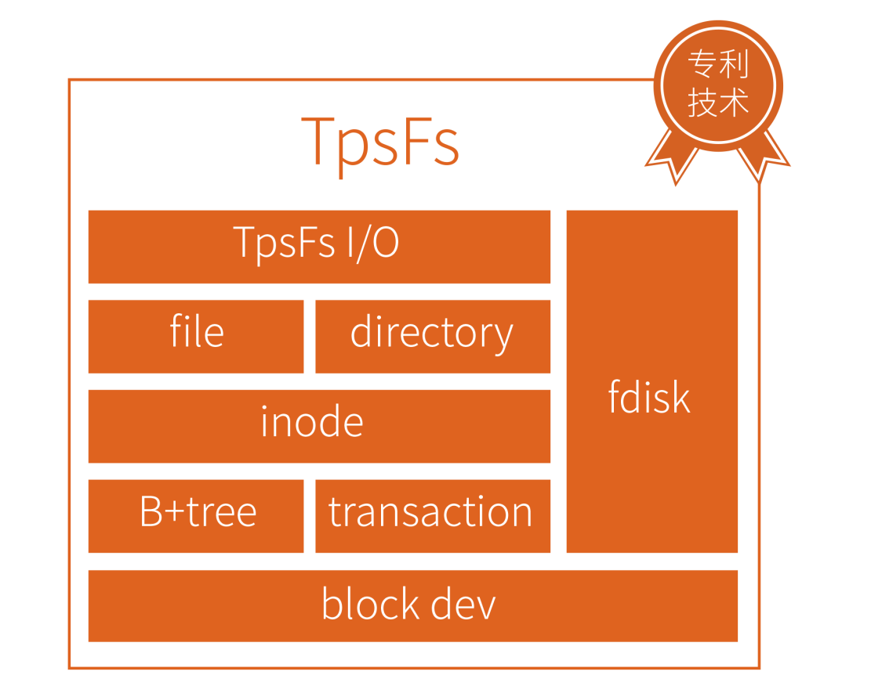
发展历程
TpsFs：掉电安全文件系统
2016年
TpsFs 是 SylixOS 针对大容量存储设备集成的文件管理系统，在任何异常掉电情况下，保证文件完整无损，具有以下特点：
采用 B+tree 存储结构，空间管理效率高，文件访问速度快；
掉电安全，对文件系统元数据的操作使用事务提交；
64 位文件系统，支持 EB 级别文件长度；
接口简单，便于移植；
支持硬链接，软链接，文件锁等操作；
拥有便捷的图形化访问工具；
使用多种技术保证文件系统故障恢复能力。

Slide 15
发展历程
SylixOS® Lite
SMT 调度均衡
OpenMP 4.0
C++11 多线程标准
2017年
SylixOS 在性能和功能上均有全新突破，以满足更广泛更前沿的技术需求。
OpenBLAS
非入侵式性能分析
Trusted computing
SPARC
MultiCore DSP
Matrix653分时分区操作系统

Slide 16
发展历程
MultiOS 混合多系统平台
exe
APP
APP
Windows
kvm
核间通信
Linux
SylixOS
X86 Hardware Platform
2018年
翼辉信息推出 MultiOS 混合多系统平台，可理解为非对称多处理（Asym-metrical Mulit-Processing）操作系统平台技术，AMP的优点在于精细的任务分工，可灵活适应不同情景，并可提供多种不同搭配方式。主核使用 SylixOS，其他核可随意搭配任意开源操作系统。保证客户既能使用 Linux 的生态，又能满足高实时性要求。

Slide 17
大型实时嵌入式操作系统
3rd part software & tools
SQLite3
TCPDUMP
GoAHead
WebSever
OpenSSL
Lua
DDS
mbed TLS
Java Script
SDL
FFmpeg
Qt
QGIS
Python
TensorFlow
NCNN
......
POSIX
libc
Shell
GDB
P-MIB
SunRPC
KidVPN
OSPF
IS-IS
pthread
semaphore
sched
mqueue
mman
Loader & Symbol
FTP
SNTP
Telnet
BGP
RIP
dll lib
async I/O
multi I/O
spwan
fnmatch
module.ko
library.so
TFTP
Ping4/6
syslog
PIM
SNMP
I/O System
BSD socket
select
poll
epoll
eventfd
AF_INET/AF_INET6
AF_UNIX
AF_PACKET
AF_ROUTE
timerfd
signalfd
Power
Hotplug
DNS
DHCP
dual-pipe
mmap
route op
Standard device module
UDP
TCP
cred
queue
route hook
File System
TPS
ATA
SD
BLOCK
CAN
IGMP
IPv4/v6
ICMP
fd-trans
route table
rootFS
NFS
DMA
RTC
GRAPH
SPI
ARP
Ad Hoc
proc FS
romFS
IIC
TTY
PTY
USB
Yaffs
+
mtd
ramFS
MII
GPIO
SHM
PIPE
Flow Ctl
PPP
NAT
VND
RT poll
Net Bridge
fatFS
partition
PCI
AHCI
1553B
SRIO
Net Packet Filter
nand cache
disk cache
Keyboard
Mouse
Sound
wireless net framework
LoWPAN
Net Device
LongWing^{(TM)} Kernel
SMP rt schedule
MMU
CACHE
Monitor Trace
C++ Run Time Lib
Interrupt
RMS
Timer
Message
Event
Memory
Process
Thread
Work Queue
...
Architecture
ARM32/64
PowerPC
MIPS32/64
x86/x64
SPARC
DSP
C-SKY
RISC-V32/64
BSP & Drivers
Hardware

Slide 18
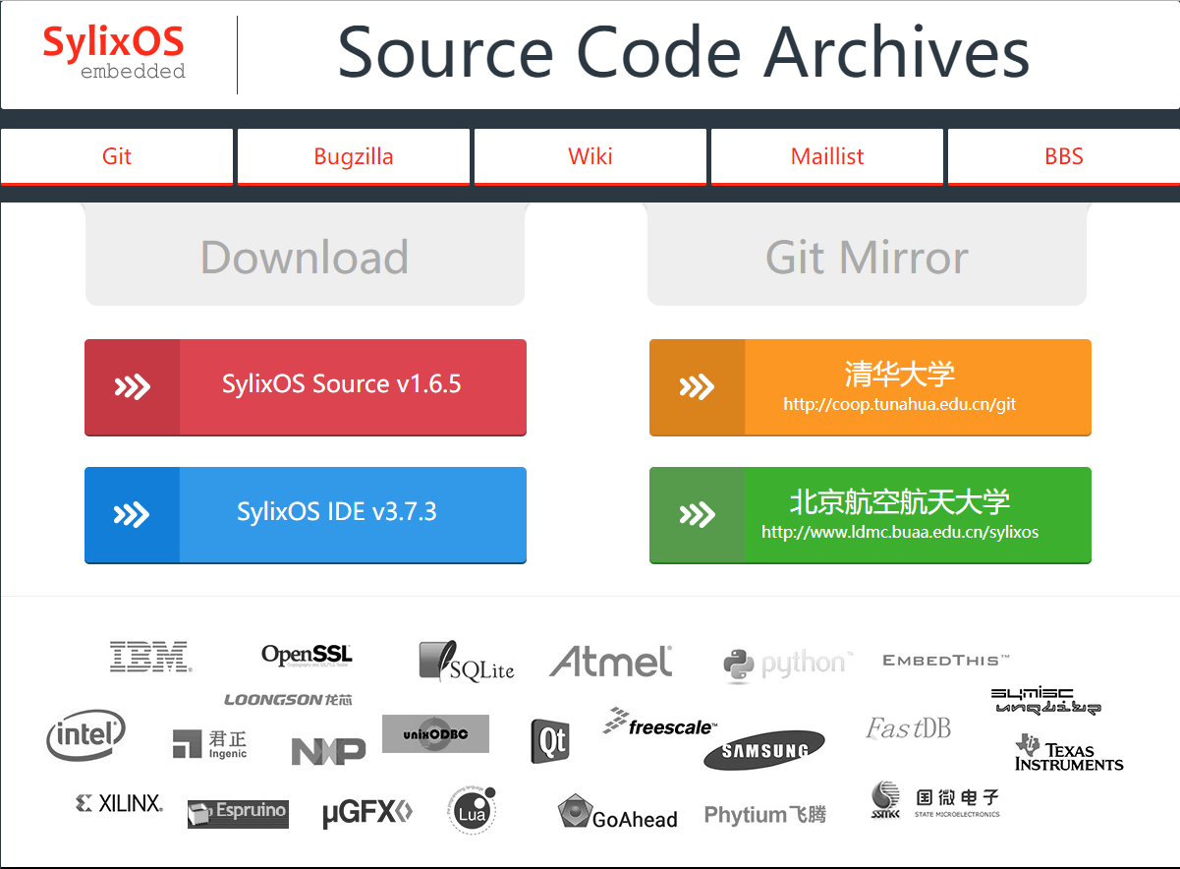
性能特点
开源社区
开源实时操作系统应用优势：
提高系统可靠性
降低使用风险
便于故障定位
技术透明度高
翼辉遵循GPL开源协议
对工程师选用操作系统调研
(排名前五大原因）
2017年
2019年
35%
27%
27%
24%
25%
37%
31%
29%
26%
26%
Availability of full source code
Availability of tech support
Compatibility with other
software,system,tools
Real-time performance
Freedom to customize or modify
www.sylixos.com

Slide 19
性能特点
支持SMP多核调度
SMP （Symmetrical Multi-Processing）对称多处理技术，是指在一个计算机上汇集了一组处理器,各CPU之间共享内存子系统以及总线结构。虽然同时使用多个 CPU，但从管理的角度它们好像一台单机一样，系统将任务队列对称地分布于多个CPU之上，从而极大地提高了整个系统的数据处理能力。
SylixOS SMP调度器特点：
天生满足负载均衡
任务调度时间与负载无关，时间复杂度为O(1)
优先级抢占调度，满足硬实时要求
支持亲和度调度
CPU Context
CPU Context
CPU Context
INT Logic
INT Logic
INT Logic
ALU
Cache
ALU
Cache
ALU
Cache
L2 - Cache
L2 - Cache
A 单核体系结构
B 多核体系结构

Slide 20
性能特点
全面的架构支持
ARM
MIPS
PPC
x86
C-SKY
DSP
SPARC
RISC-V

Slide 21
性能特点
丰富的设备支持
AHCI
ATA
1553B
RapidIO
PCI
GPIO
USB
SD
DMA
Sound
Mouse
PIPE
TTY
BLK
RTC
Graph
MMC
I2C
KBD
SPI
MII
CAN

Slide 22
性能特点
丰富的文件系统
PROCFS
RAMFS
ROOTFS
NFS
YAFFS
ROMFS

Slide 23

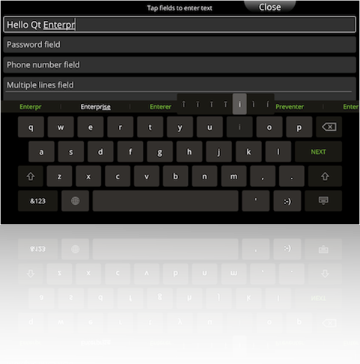
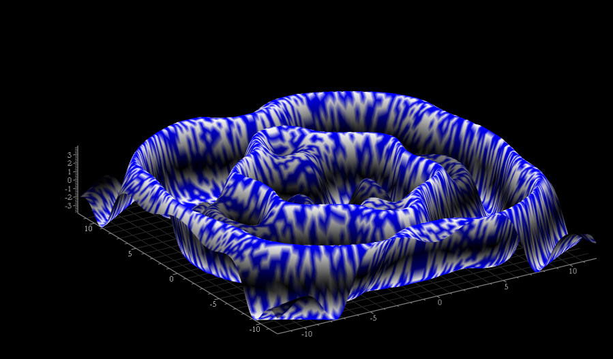
性能特点
图形界面
MiniGUI
Qt
emWin
FTK
3D
OpenGL

Slide 24
性能特点
功能强大的网络
中间件支持
SNTP、libxemail、libcurl
GoAhead-WebServer
… …
工具支持
FTP、TFTP、NFS
NAT、PING
TELNET
KidVPN
PPP
接口支持
SOCKET
TCP/UDP/RAW
AF_UNIX、AF_PACKET、AF_INET、AF_INET6、AF_ROUTE
协议支持
IPv4/IPv6
EtherCAT
MAODV自组网协议
网络支持
10M/100M/1G/10G
WIFI
3G/4G
Mesh

Slide 25
性能特点
进程与容器
Sand Box
APP
APP
APP
APP
APP
SylixOS Kernel

Slide 26
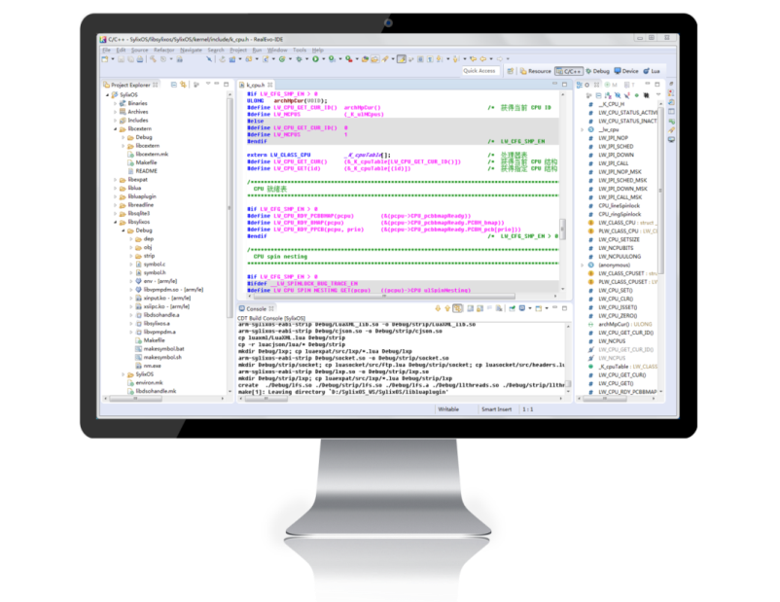
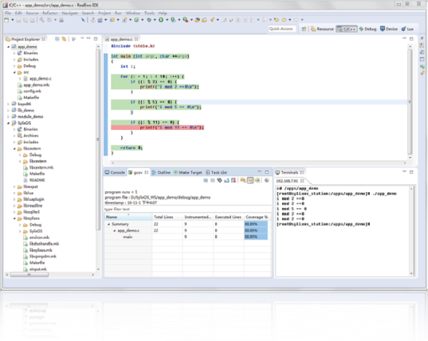

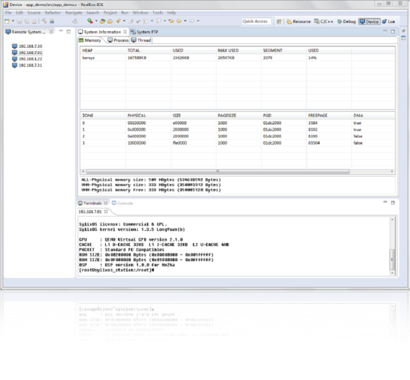
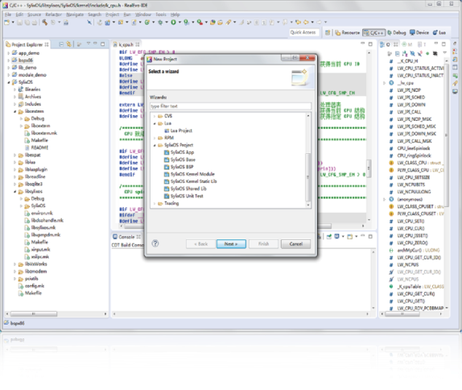
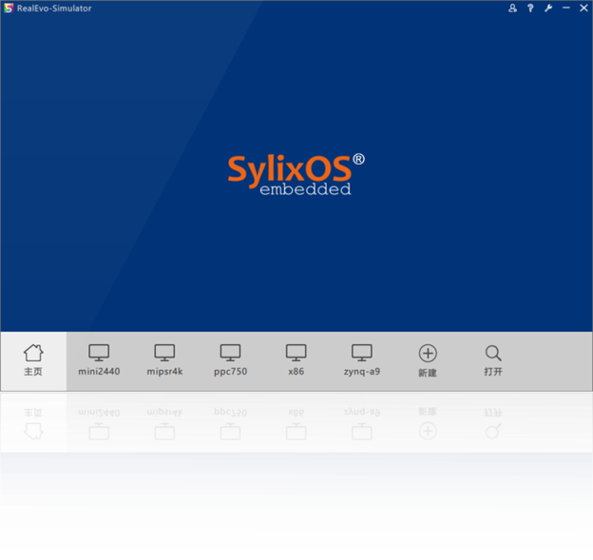
性能特点
集成开发环境
代码覆盖率检测
死锁检测
系统性能分析
中断时长测量
代码静态检查
一键部署、一键调试
系统监控可视化

Slide 27



























生态建设
CPU及中间件
RealEvo-IDE
RealEvo-Simulator
第三方中间件
TOOLS
RealEvo-QtSylixOS
RealEvo-Compiler
Communication Protocols
Standard Device Module
File System
I/O System
RUNTIME
POSIX
Loader & Symbol
LongWing^{(TM)} Kernel
BSP 开发套件
参考硬件和最小系统启动套件
SERVICES
技术支持服务

Slide 28
生态建设
第三方中间件
分类 | 中间件功能 | 功能
标准设备 | TTY、BLOCK、DMA、RTC、PIPE | 设备抽象
工业总线 | USB、I2C、SPI、SDIO | 总线驱动
 | PCI、PCIe | 总线驱动
 | CAN、MIL-STD-1553B、RapidIO | 总线驱动
图形显示 | Qt/Qwt | GUI 库
 | μC/GUI、MiniGUI、μGFX | GUI 库
文件系统 | exFAT、FAT、YAFFS、ROMFS、ROOTFS、PROCFS、NFS、RAMFS | 文件系统
 | TpsFs（掉电安全文件系统） | 文件系统
网络通讯 | IPv4、IPv6、AF_UNIX、AF_PACKET、AF_ROUTE | 协议簇
 | socket | 编程接口
 | FTP、TELNET、TFTP、nat、sntp、ping、KidVPN | 网络工具
分类 | 中间件功能 | 功能
标准中间件 | SQLite3、ODBC | 数据库
 | Mini-XML、libexpat | 格式转换
 | Python、Lua、MuJS、Espruino、Duktape | 脚本语言
 | GoAhead-WebServer、libcurl、libxemail、libpcap、tcpdump | 网络
 | OpenSSL、PolarSSL | 安全
 | zlib | 压缩
 | Zmodem、Xmodem | 传输工具
 | ReadLine、Libtool | 其他
应用中间件 | OpenCV、EtherCAT、CANopen、IEC61850、QGIS
 | 应用规约、行业中间件

Slide 29
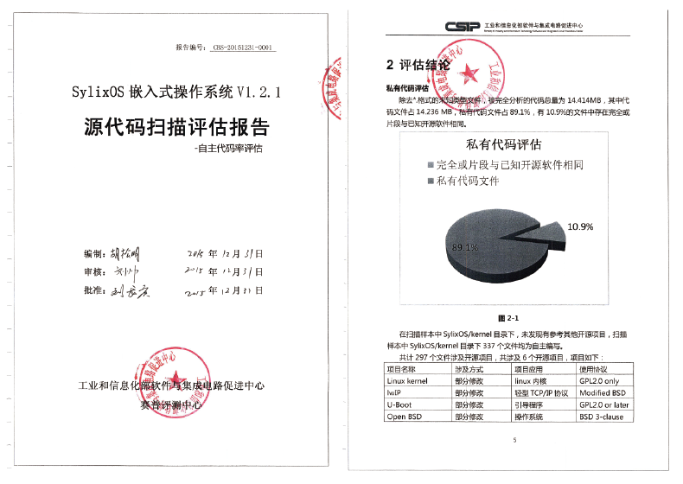

测试数据
工信部自主代码率评估
2015年12月31日，对翼辉信息旗下的软件产品 SylixOS 实时操作系统进行整体代码的源代码自主化率评估，并出具了自主代码率评估报告。SylixOS 内核自主化率达到 100%；完整源代码自主化率高达 89.1%。是目前自主化率最高的国产操作系统之一。
工业和信息化部赛普评测中心（简称“赛普评测中心”）

Slide 30
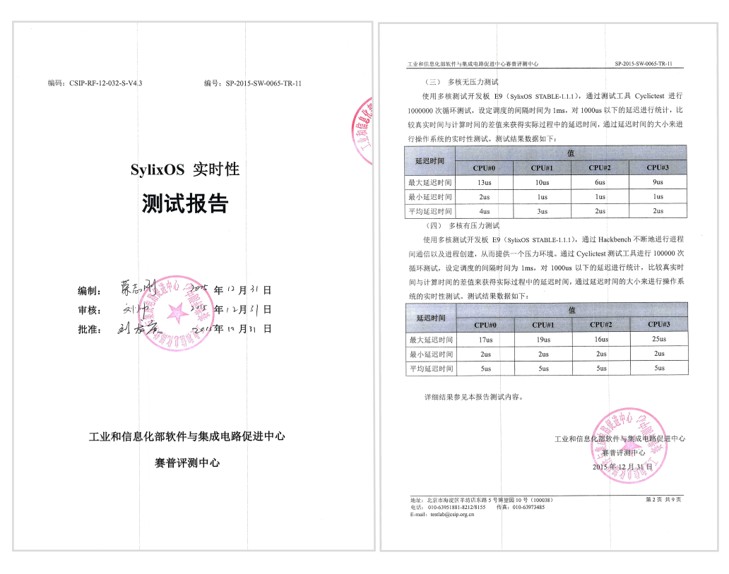
测试数据
（一）单核无压力测试
（二）单核有压力测试
工信部实时测试报告
延迟时间 | 值
最大延迟时间（μs） | 12
最小延迟时间（μs） | 1
平均延迟时间（μs） | 2
延迟时间 | 值
最大延迟时间（μs） | 26
最小延迟时间（μs） | 2
平均延迟时间（μs） | 3
（三）多核无压力测试
延迟时间 | 值
 | CPU#0 | CPU#1 | CPU#2 | CPU#3
最大延迟时间（μs） | 13 | 10 | 6 | 9
最小延迟时间（μs） | 2 | 1 | 1 | 1
平均延迟时间（μs） | 4 | 3 | 2 | 2
（四）多核有压力测试
2015 年12 月31 日，工业和信息化部赛普评测中心（简称“赛普评测中心”）对 SylixOS 实时操作系统进行了实时性测试，并出具了测试报告。此报告是工信部第一份关于操作系统实时性的测试报告。
延迟时间 | 值
 | CPU#0 | CPU#1 | CPU#2 | CPU#3
最大延迟时间（μs） | 17 | 19 | 16 | 25
最小延迟时间（μs） | 2 | 2 | 2 | 2
平均延迟时间（μs） | 5 | 5 | 5 | 5

Slide 31
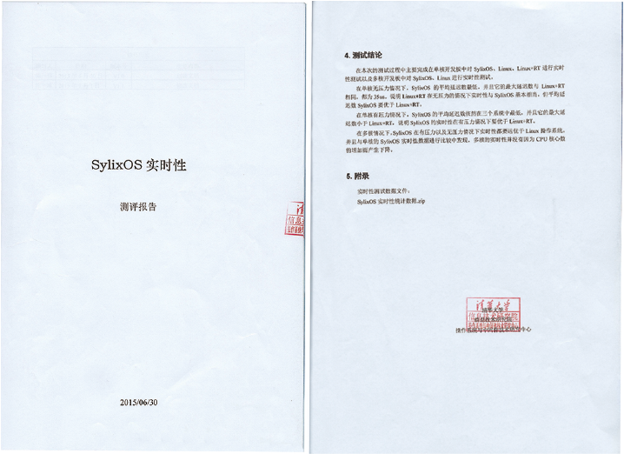
测试数据
（一）在 Freescale i.MX6 四核硬件平台上，无压力环境下进行实时性测试
清华大学实时性对比测试
 | SylixOS | Linux | 比较结果
最大延迟时间（μs） | 13 | 117 | SylixOS < Linux
最小延迟时间（μs） | 2 | 18 | SylixOS < Linux
平均延迟时间（μs） | 4 | 90 | SylixOS < Linux
从统计结果可以看出，在无压力的情况下 SylixOS 的最大延迟时间明显小于 Linux 延迟时间，并且最小延迟时间和平均延迟时间都小于 Linux 。
（二）在 Freescale i.MX6 四核硬件平台上，有压力环境下进行实时性测试
注：由于 VxWorks 无法运行 rt-tests 实时性测试工具，因此无法进行同等条件下的对比测试
（激励与测量时间计入延迟时间）。
 | SylixOS | Linux | 比较结果
最大延迟时间（μs） | 25 | 121 | SylixOS < Linux
最小延迟时间（μs） | 2 | 18 | SylixOS < Linux
平均延迟时间（μs） | 5 | 76 | SylixOS < Linux
从统计结果可以看出，在有压力的情况下 SylixOS 的最大延迟时间依然小于 Linux 延迟时间，并且最小延迟时间和平均延迟时间都小于 Linux 。

Slide 32
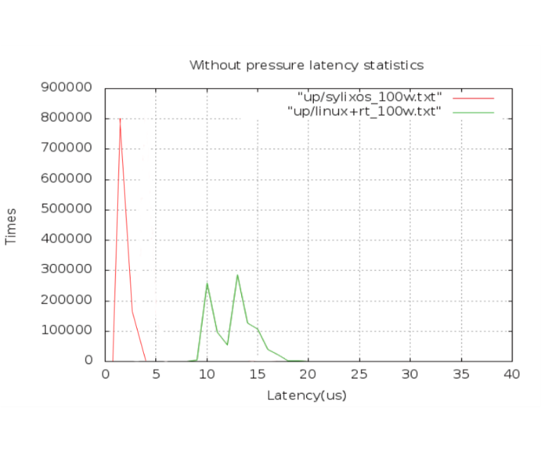
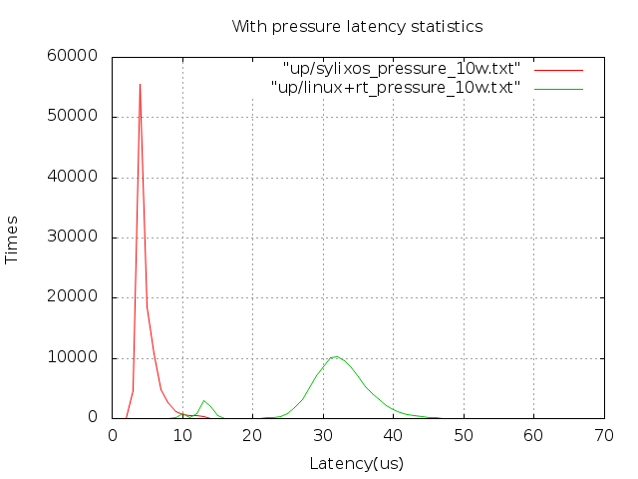
测试数据
（三）在 TI AM335X 单核硬件平台上，无压力环境下进行实时性测试
 | SylixOS | Linux + RT | Linux | 比较结果
最大延迟时间（μs） | 12 | 35 | 717 | SylixOS < Linux + RT< Linux
最小延迟时间（μs） | 1 | 8 | 7 | SylixOS < Linux + RT< Linux
平均延迟时间（μs） | 2 | 12 | 13 | SylixOS < Linux + RT< Linux
在单核无压力的情况下，SylixOS 的平均延迟时间在三个系统中最小，它的最大延迟时间小于Linux + RT，说明SylixOS的实时性在无压力情况下优于Linux + RT。
（四）在 TI AM335X 单核硬件平台上，有压力环境下进行实时性测试
 | SylixOS | Linux + RT | Linux | 比较结果
最大延迟时间（μs） | 26 | 67 | 894 | SylixOS < Linux + RT< Linux
最小延迟时间（μs） | 2 | 8 | 17 | SylixOS < Linux + RT< Linux
平均延迟时间（μs） | 3 | 31 | 35 | SylixOS < Linux + RT< Linux
在单核有压力的情况下，SylixOS 的平均延迟时间依然在三个系统中最小，并且它的最大延迟时间小于 Linux + RT,说明 SylixOS 的实时性在有压力情况下要优于 Linux + RT。

Slide 33
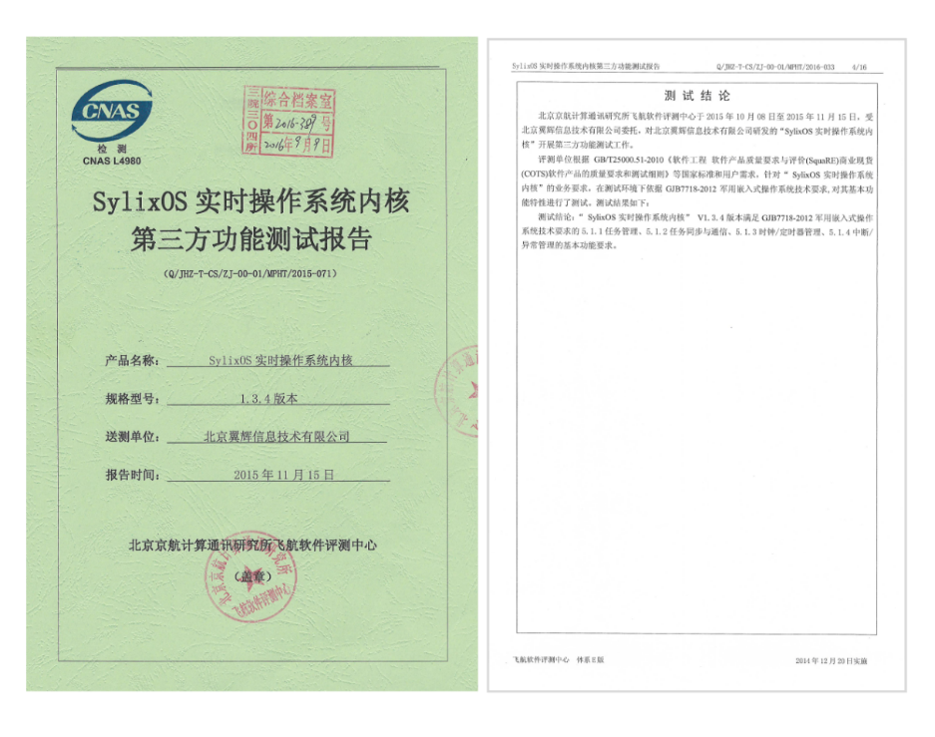
测试数据
SylixOS 通过飞航软件评测中心第三方测试
测试时间： 2015 年 10 月 8 日至 2015 年 11 月 15 日
该中心依据 GB/T 25000.51-2010《软件工程 软件产品质量要求与评价( SquaRE ) 商业现货 ( COTS ) 软件产品的质量要求和测试细则》等国家标准以及 GJB7706-2012《军用嵌入式操作系统测评要求》中规定的嵌入式操作系统测试项目，按照 GJB7718-2012《军用嵌入式操作系统技术要求》规定的嵌入式操作系统功能指标，完成了对 SylixOS 实时操作系统的独立第三方软件评测，并出具了测试报告。
测试结论说明：SylixOS 实时操作系统符合国家军用标准 GJB7718-2012《军用嵌入式操作系统技术要求》所规定的内容，功能正确。
北京京航计算通讯研究所飞航软件评测中心的独立第三方评测，有力证明了 SylixOS 实时操作系统的软件标准、质量、可靠性完全满足军用软件对嵌入式操作系统的严苛要求。
北京京航计算通讯研究所飞航软件评测中心：
中国航天科工集团公司下属的具有相关资质的独立第三方软件评测机构，是国内最早从事军用高可靠性软件测试业务的专业机构之一，承担了多项重大武器装备的第三方软件测试与评价任务

Slide 34
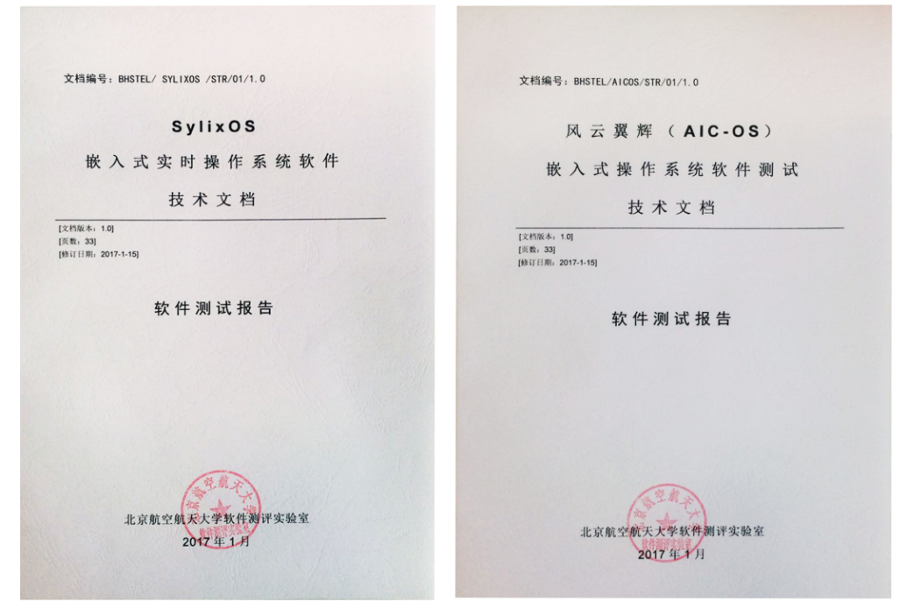
测试数据
SylixOS 通过北航软件测评实验室第三方测试
测试时间： 2017年1月15日
报告的测试结论说明 SylixOS 实时操作系统内核满足 GJB7718-2012 《 军用嵌入式操作系统技术要求》和 GJB7714-2012 《 军用嵌入式实时操作系统应用编程接口》的规定，功能正确，通过了第三方评测。
通过北航软件测评实验室的第三方评测说明了 SylixOS 实时操作系统的软件标准、质量、可靠性满足军用软件的要求和标准，完全自主的嵌入式大型实时操作系统 SylixOS 可以应用于军品的开发和生产。
SylixOS 作为嵌入式实时操作系统的后来者，使用了更先进的设计理念，使性能、安全性、可靠性达到甚至超过了众多实时操作系统，成为国内自主嵌入式实时操作系统的引领者。目前 SylixOS 已成功应用于工业自动化与通信、武器装备及国防安全、新能源应用等国家基础领域中，从 2006 年至今已有数百个项目或产品基于 SylixOS 进行开发，产品稳定可靠，SylixOS 系统节点不间断运行已超过八万小时（9 年时间）。
北航软件测评实验室：
所属北京航空航天大学，依托北京航空航天大学软件工程研究所的从事专业软件测试的单位，2009 年通过了国家相关职能部门的认证取得了从事专业软件测试资质证书

Slide 35
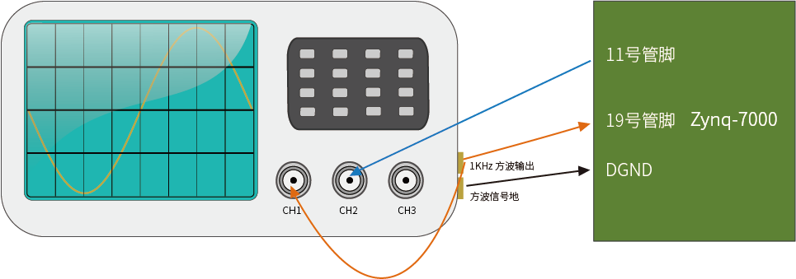
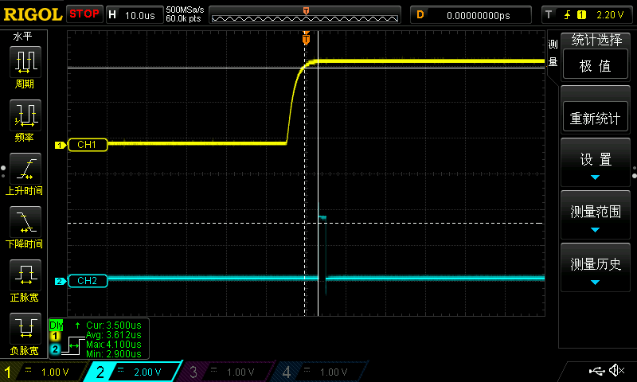
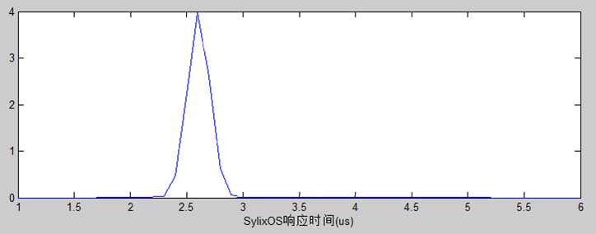
测试数据
中断响应能力测试
配置目标设备（Zynq-7000）的19号管脚为外部中断模式并将11号管脚配置为输出模式；
使用示波器自带的1KHz方波作为目标设备（Zynq-7000）外部中断触发源并连接19号管脚；
将目标设备（Zynq-7000）的11号管脚接入示波器的输入通道（CH2）；
进行120万次测试并统计中断响应时间。
示波器显示结果
120万次正态分布图
120万次统计结果
120万次中断
时间
最大响应时间
3.670
最小响应时间
2.310
平均响应时间
2.987

Slide 36

翼辉服务
技术保障团队
由长期从事嵌入式软件研发和应用工作，具备丰富经验的专家团队组成
技术培训
培训内容包括操作系统、开发环境、驱动开发、BSP 开发、应用开发等
推广翼辉嵌入式工程师认证证书
行业解决方案
标准BSP包
标准软硬件解决方案，中间件+应用软件移植的底层技术支持
产品定制化开发
分析项目需求
技术方案，服务和指导
如有定制需要，可全程提供服务并配套全套开发工具

Slide 37





















典型用户

Slide 38


应用领域
电力
电网安全稳定控制系统
电站分散控制系统
智能配电网终端
工业自动化
自动化产线管控系统
分布式控制系统
物流机器人系统
实时以太网
航空航天
火箭飞行控制系统
弹载飞控系统
机载火控系统
机载航电系统
导航系统
轨道交通
列车智能操控系统
列车运行控制系统
列车车身稳定系统
供电与牵引系统
车载网络核心交换机系统
汽车电子
汽车仪表平台
车载智能终端
智能座舱平台
防务
武器专用测发控系统
军用自组网通信系统
火控系统

Slide 39

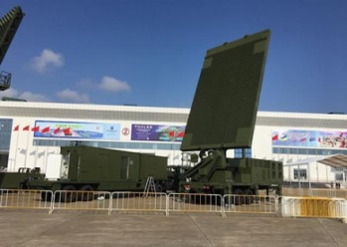



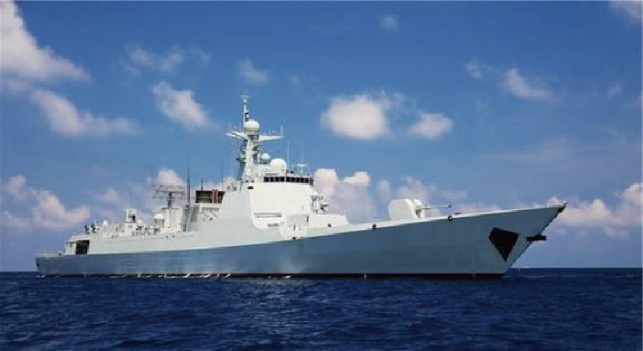

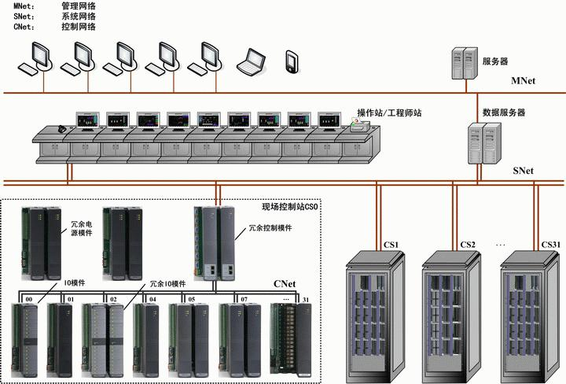


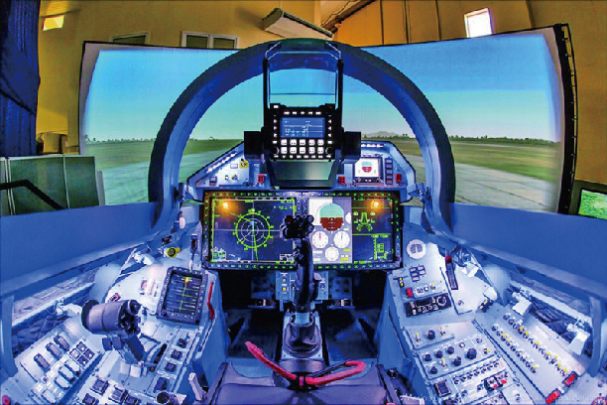


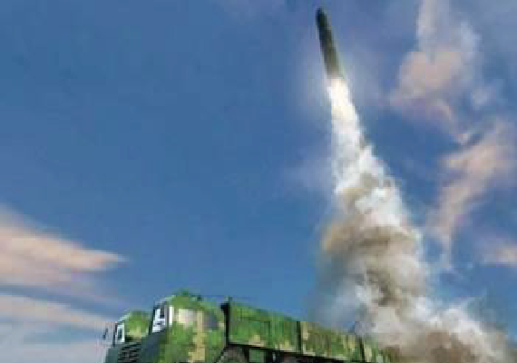
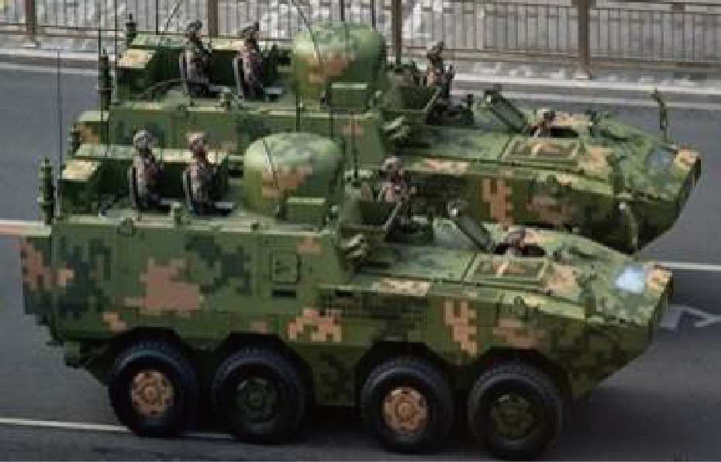
应用案例
潜艇电力控制系统
相控阵雷达实时控制系统
弹载制导与控制系统
轮式装甲车全车电子监控系统
火炮综合化电子集成系统
船舰声纳控制系统
远程火箭炮制导系统
分布式自动化系统
多旋翼察打无人机
水下监测系统
新型战机国产化航电系统
星载任务计算机系统
水中兵器及发射装置系统
战略导弹地面发控系统
特种车辆车载网络设备

Slide 40

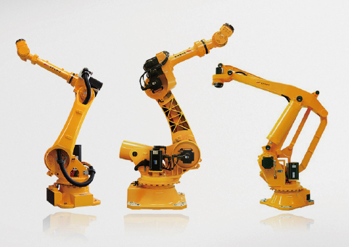

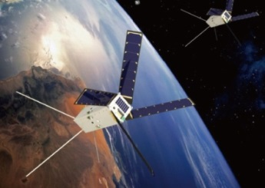
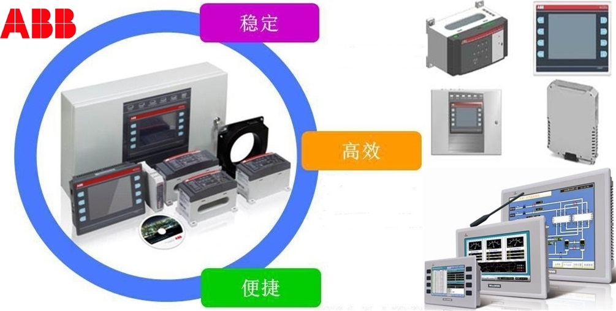





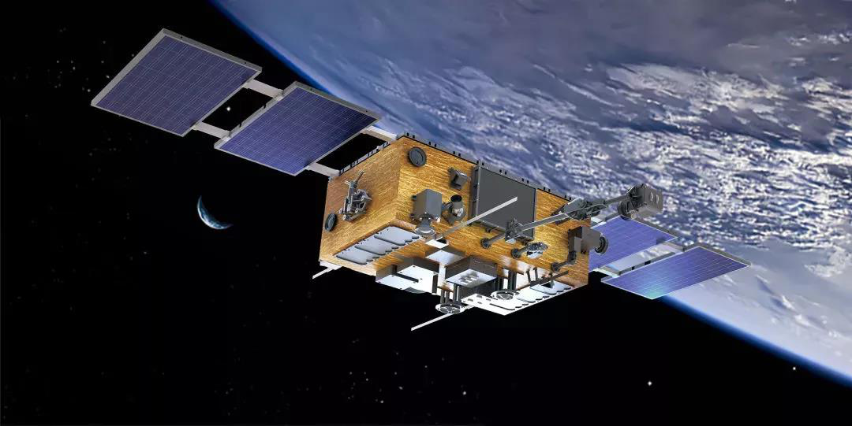
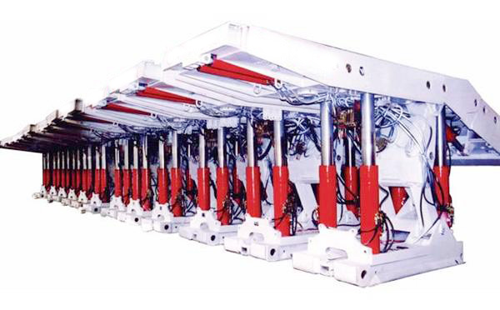
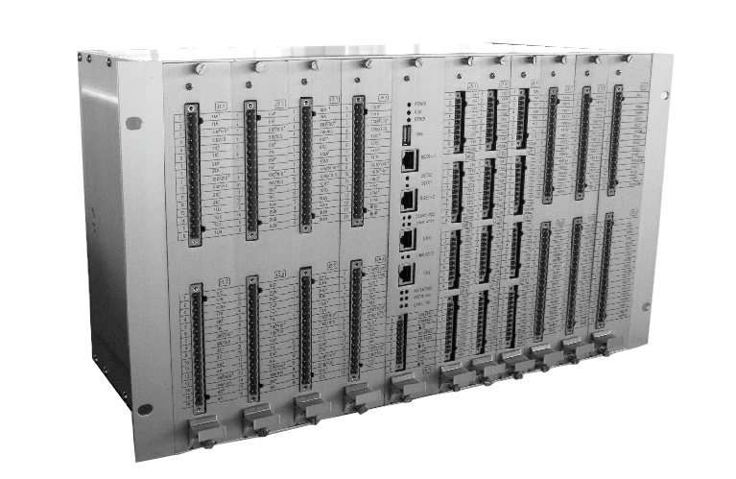
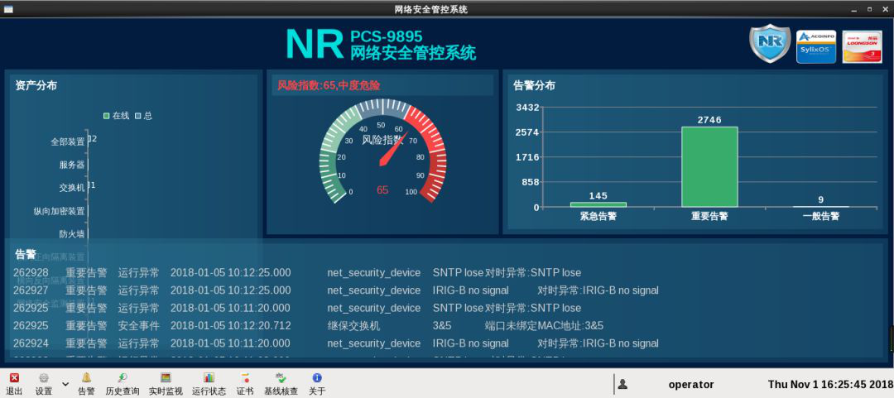
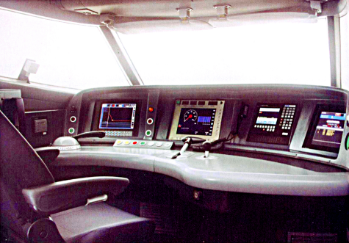
应用案例
ABB 电气火灾报警系统
多轴联动机器人
固定翼无人机
物联网通讯卫星
轨道信号控制系统
电力保护和控制系统
世博会超级电容车
车辆信息安全系统
家用新能源发电系统
核电控制系统
卫星软件总体服务平台
煤矿智能液压支架
配电终端DTU
网络安全装置及管控系统
列车网络控制系统

Slide 41
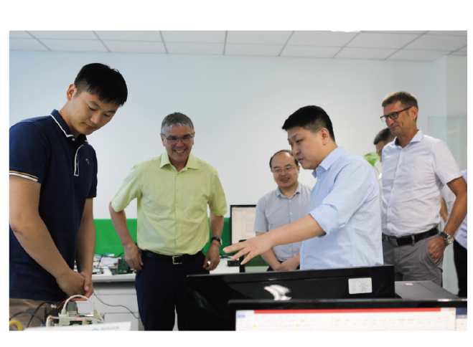
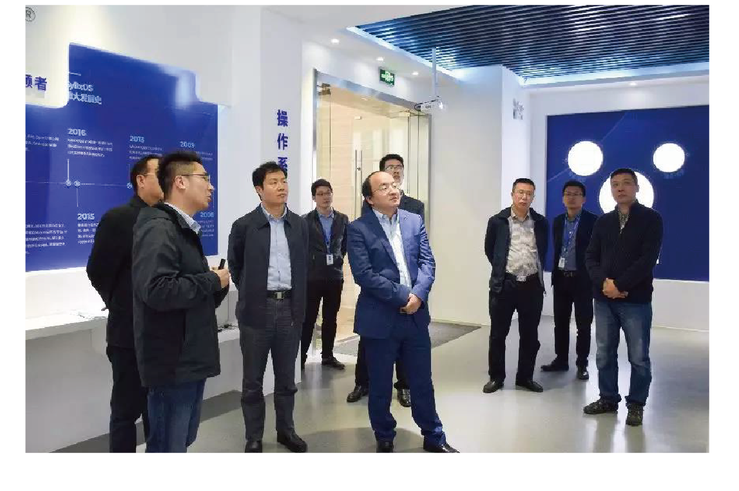
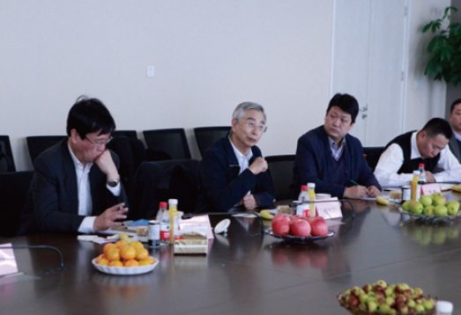


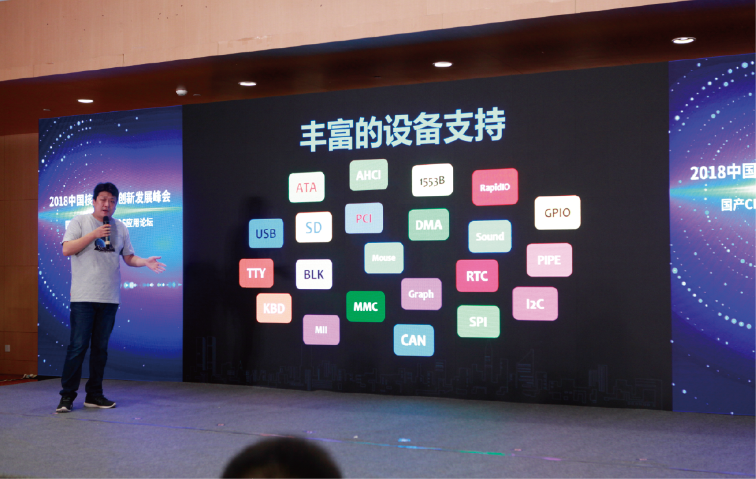
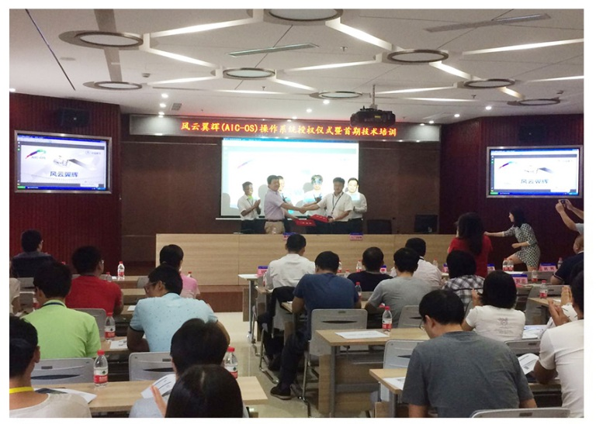
培训交流
工信部信软司领导莅临翼辉参观指导工作
德国 CODESYS 集团 CEO 等一行到访翼辉信息
倪光南院士带队与通号研究设计院集团进行产品交流
Linux 基金会董事 Jeff Garzik 到访翼辉信息
翼辉信息成功参展第十四届软博会“中国核心技术创新发展峰会”在软博会现场同期举行倪光南院士发表演讲
SylixOS 嵌入式实时操作系统助力中国航天事业

Slide 42


坚若磐石.万无一失

